Slide 1
Projet IA : Prédiction du prix d’Action

Slide 2
Besoin Client :
Interface Utilisateur
pouvoir chercher l’action dont on souhaite prédire le prix
interface graphique du prix actuel et de la prédiction

Slide 3



Slide 4
Data pre-processing :
trier données par date de la valeur la plus ancienne à la plus récente
mettre les dates en index
garder les colonnes les plus importantes

Slide 5
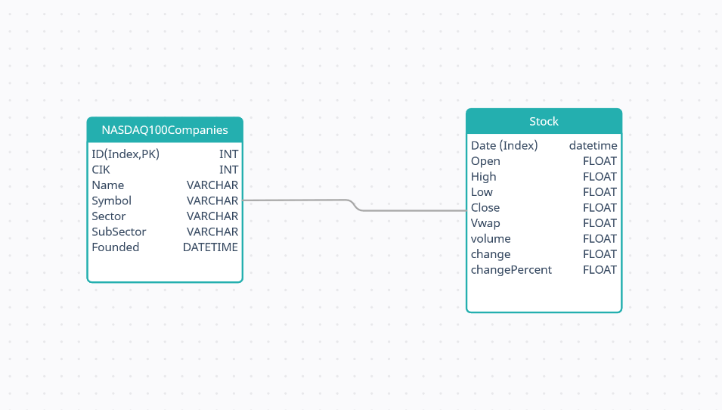

Slide 7
ARIMA
Notes:
prend que Ndim 1

Slide 8
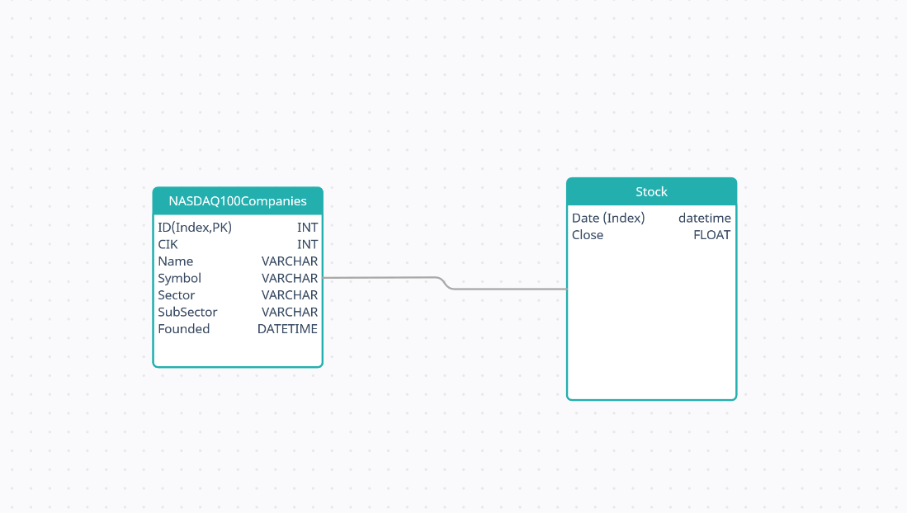

Slide 9
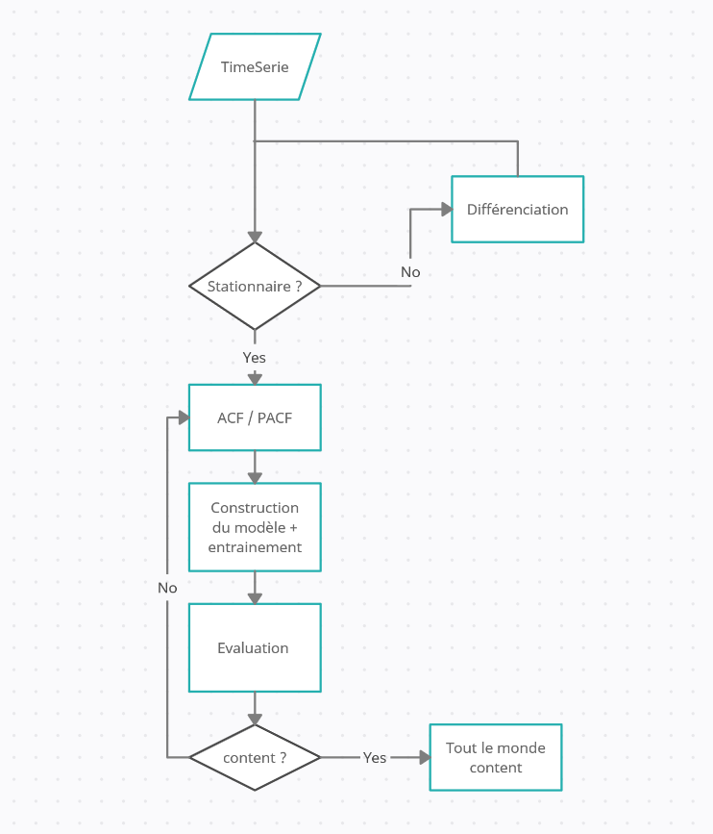

Slide 10
Mise en Oeuvre du Projet

Slide 11


Architecture front/back
API

Slide 12




Slide 13



Slide 14



Slide 15
Bilan

Slide 16
Axes d’améliorations :
Finir le projet
utilisation du modèle LSTM (deep learning)
Si Projet fini :
Ajouts de nouvelles fonctionnalités
ajouts de nouvelles données
design responsive de L’UI

Slide 17
Conclusion

